Slide 1
Основные принципы построения концептуальной, логической и физической модели данных

Slide 2
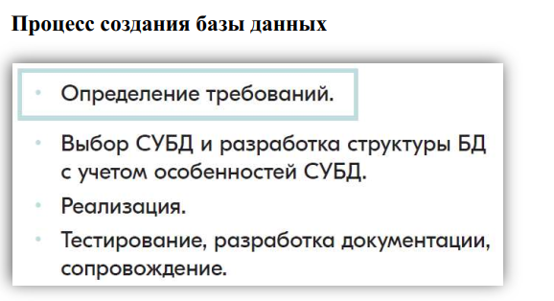
Общая нотация модели «Сущность - связь»
В основе любой информационной системы – лежит база данных. Разберем, из
каких этапов строится создание базы данных или её разработка.

Slide 3
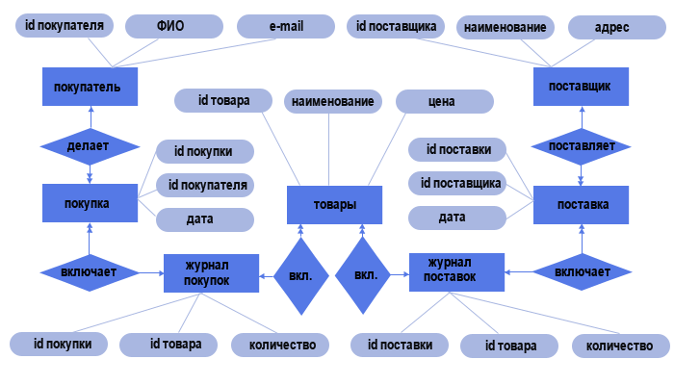
Концептуальная модель данных
Концептуальная модель данных представляет собой абстрактное представление данных на высшем уровне, не зависящее от конкретных технических реализаций или технологий.
Концептуальная модель - это отражение предметной области, для которой разрабатывается база данных.
Она ориентирована на понимание бизнес-процессов и требований к данным.
Основные элементы:
Сущности
Атрибуты
Связи

Slide 4
Концептуальная модель данных
Обозначение элементов в диаграмме
- СУЩНОСТЬ
- АТРИБУТ
- СВЯЗЬ МЕЖДУ СУЩНОСТЯМИ
- К ОДНОМУ
- КО МНОГИМ

Slide 5
Логическая модель данных
Логическая модель определяет, как данные будут организованы в базе данных, используя таблицы, ключи и отношения.
Основные элементы:
Таблицы (Tables): Таблицы представляют собой структуры данных, состоящие из строк (записей) и столбцов (полей). Каждая таблица соответствует определенной сущности из концептуальной модели.
Ключи (Keys): Ключи определяют уникальные идентификаторы записей в таблицах. Первичный ключ (Primary Key) уникально идентифицирует каждую запись, а внешний ключ (Foreign Key) создает связи между таблицами.
Отношения (Relationships): Отношения между таблицами определяют, как они связаны друг с другом. Например, таблица "Заказы" может иметь связь с таблицей "Клиенты" через внешний ключ.

Slide 6
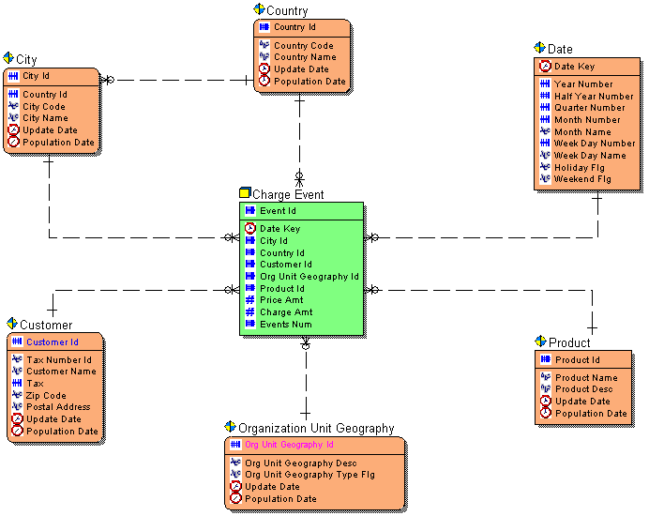
Логическая модель данных

Slide 7
Физическая модель данных
Физическая модель данных описывает, как данные будут физически храниться, обрабатываться и оптимизироваться для конкретной СУБД.
Это уровень, на котором учитываются детали реализации, такие как типы данных, индексы и методы хранения.
Основные элементы:
Типы данных (Data Types): Определяют формат данных, такие как целые числа, строки, даты и другие. Выбор правильных типов данных влияет на эффективность хранения и обработки данных.
Индексы (Indexes): Индексы создаются для ускорения операций поиска и сортировки данных. Они помогают снизить нагрузку на базу данных.
Распределение данных (Data Distribution): Определяет, как данные будут распределены на физических устройствах, таких как жесткие диски. Это важно для оптимизации производительности.

Slide 8
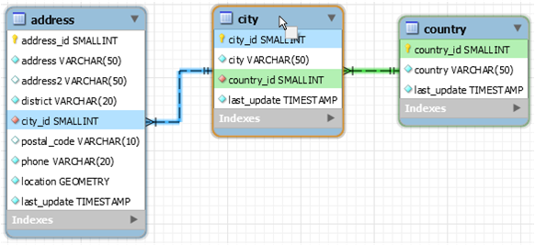
Физическая модель данных
Часто логическую и физическую модель данных путают между собой, но основные различия между ними велики. Возьмём самое простое из них.
Уровень абстракции:
Логическая модель данных: Логическая модель описывает структуру данных без привязки к конкретной системе управления базами данных (СУБД). Это абстрактное представление данных в виде таблиц, ключей и связей между ними.
Физическая модель данных: Физическая модель описывает, как данные будут физически храниться, организовываться и оптимизироваться для конкретной СУБД. Это более конкретное представление, учитывающее детали реализации.

Slide 9
Заключение
Концептуальная модель ориентирована на бизнес-требования, логическая модель определяет структуру данных, а физическая модель учитывает детали реализации для оптимизации производительности и эффективности СУБД. Понимание и правильное применение этих моделей являются ключевыми элементами проектирования баз данных

